Slide 1
Муниципальное бюджетное дошкольное
образовательное учреждение
«Каргасокский детский сад №3»
«Скоро в школу я пойду»
Подготовительная к школе группа
Выполнил: воспитатель Жирнова Ю.А.
Каргасок 2024г.

Slide 2
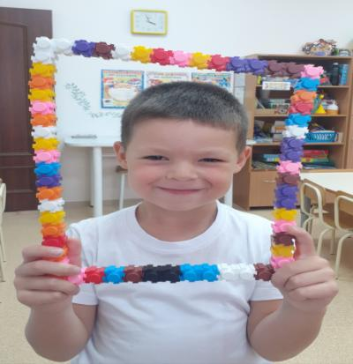
Читать — не читаю, Писать — не пишу. В игрушки играю, А в школу хочу. В школе будет хорошо мне, Потому что умный я. Книжки толстые листаю Каждый день я по полдня.

Slide 3
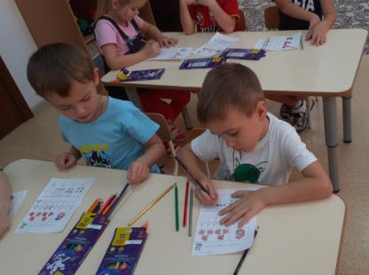
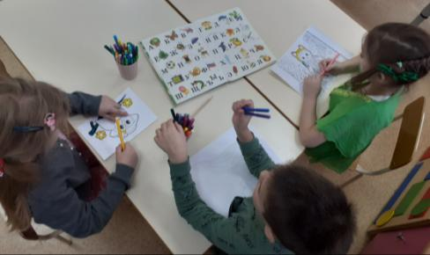
Школа – это светлый дом, Мы учиться будем в нём. Там научимся писать, Складывать и умножать.

Slide 4
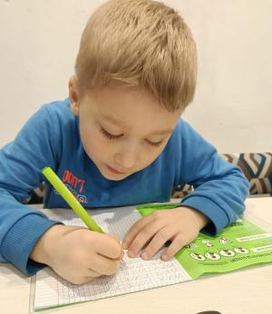
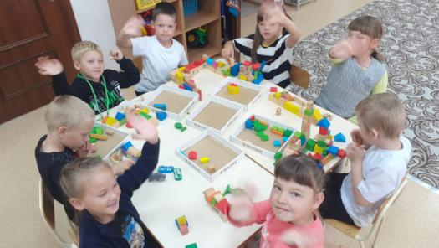
В школе многое узнаем: О своём любимом крае, О горах и океанах, О материках и странах;

Slide 5
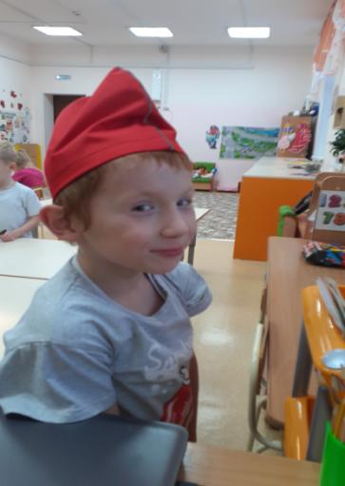
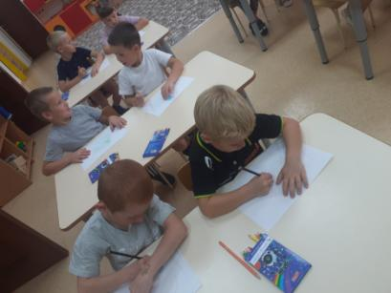
И куда впадают реки, И какими были греки, И какие есть моря, И как вертится Земля.

Slide 6
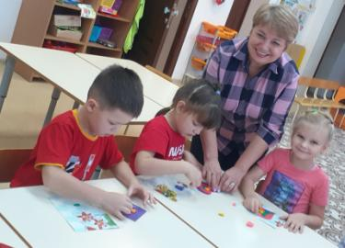
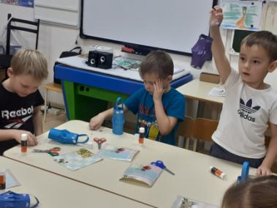
В школе мастерские есть… Интересных дел не счесть! И звонок весёлый. Вот что значит «школа»!

Slide 7
Скоро в школу я пойду, Новых там друзей найду. Много знаний получу. Я уже туда хочу!
В школе буду я учиться. Обещаю не лениться, Примеры трудные решать, Да книжки толстые читать...

